Slide 1
Экспериментальное вычислительное "облако" на базе OpenStack для информационной поддержки научных проектов ИКИ РАН
Коноплев В.В., Назиров Р.Р.
ИКИ РАН
Инфокоммуникационные технологии в научных исследованиях
Таруса, ноябрь 2012
При поддержке Президиума РАН / Программа П-14

Slide 2
Виртуализация и облачные вычисления
«Иерархия» облачных сервисов
Software As A Service
Platform As A Service
Infrastructure Аs А Service
Технологии виртуализации

Slide 3
Что нам дает виртуализация
Для центра данных
  Консолидация вычислительных ресурсов
  Решение проблем безопасности
Для конечных пользователей
  Свобода выбора системного ПО
  Функции системного администрирования
  Предоставления гарантий на вычислительные ресурсы

Slide 4
Облачный контролер
Централизованное управление и мониторинг ресурсов ЦОД:
  Уменьшение вероятности ошибок конфигурации
  Уменьшение операционных расходов
  Автоматическое планирование распределения ресурсов
  Уменьшение времени инсталляций сервисов
  Повышение доступности сервисов
  Уменьшение себестоимости услуг

Slide 5
OpenStack: платформа для создания облачных сервисов IAAS
Message queue
----------------
Database
NOVA
(сервис вычислений)
KEYSTONE
(сервис идентификации)
nova-compute
nova-network
GLANCE
(сервис образов)
nova-scheduler
nova-volume
SWIFT
(объектное хранилище)
Объектное хранилище
LVM/ISCSI

Slide 6

Запуск виртуальной машины в OpenStack
Управляющий узел
Вычислительный узел
Планировщик
(nova-scheduler)
nova-compute
Сервер сообщений
--------------
СУБД
Локальная ФС
Гипервизор
образ VM
и доп. диски
VM
Объектное хранилище
(glance)
Блочное хранилище ISCSI
(nova-volume)

Slide 7
Способы «развертывания» образов виртуальных машин на вычислителях
Параметр | Локально 1 | Локально 2 | SAN | NAS
BW
IOPS
Надежность
Преемств.
Стоимость
Локально 1 – сервера с 2 дисками (RAID1)
Локально 2 – сервера с 6-8 дисками (RAID6)
SAN – подключение блочных устройств по ISCSI или FC
NAS – монтирование по NSF или Lustre

Slide 8


Особенности инсталляции OpenStack в ИКИ РАН
Центральный узел
(2 x Xeon5640 48GB RAM)
Рабочие узлы:
Xeon X3323
10GB RAM
NFS
Общее хранилище
48 TB: 24 hdd х 2TB
ZFS
Объектное хранилище
Блочное
хранилище
Зона развертывания VM

Slide 9
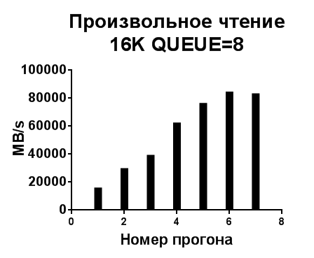
Файловая система ZFS
Адаптивный КЭШ (ARC)
ZFS
ФАЙЛОВАЯ СИСТЕМА
МЕНЕДЖЕР ТОМОВ
Буфер LRU
Буфер LFU
ПРОГРАМНЫЙ «РЕЙД»
Адаптивная граница
Многоуровневый КЭШ ARC
ARC
RAM
L2ARC
SSD
ZPOOL
HDD

Slide 10
INFINIBAND: экономические предпосылки
Экономические предпосылки:
Сравнительная стоимость компонент (т.р.)
 | GE (10 Gbps) | IB x4 DDR (20 Gbps)
Коммутатор 24 порта | 600 | 200
Адаптеры (24 шт.) | 240 | 360
Кабели (24 шт.) | 24 | 96
Цена/подключение | 36 | 27
Технология Infiniband дает выигрыш более 2.5 раз
по параметру пропускная_способность/стоимость
перед технологией GE

Slide 11
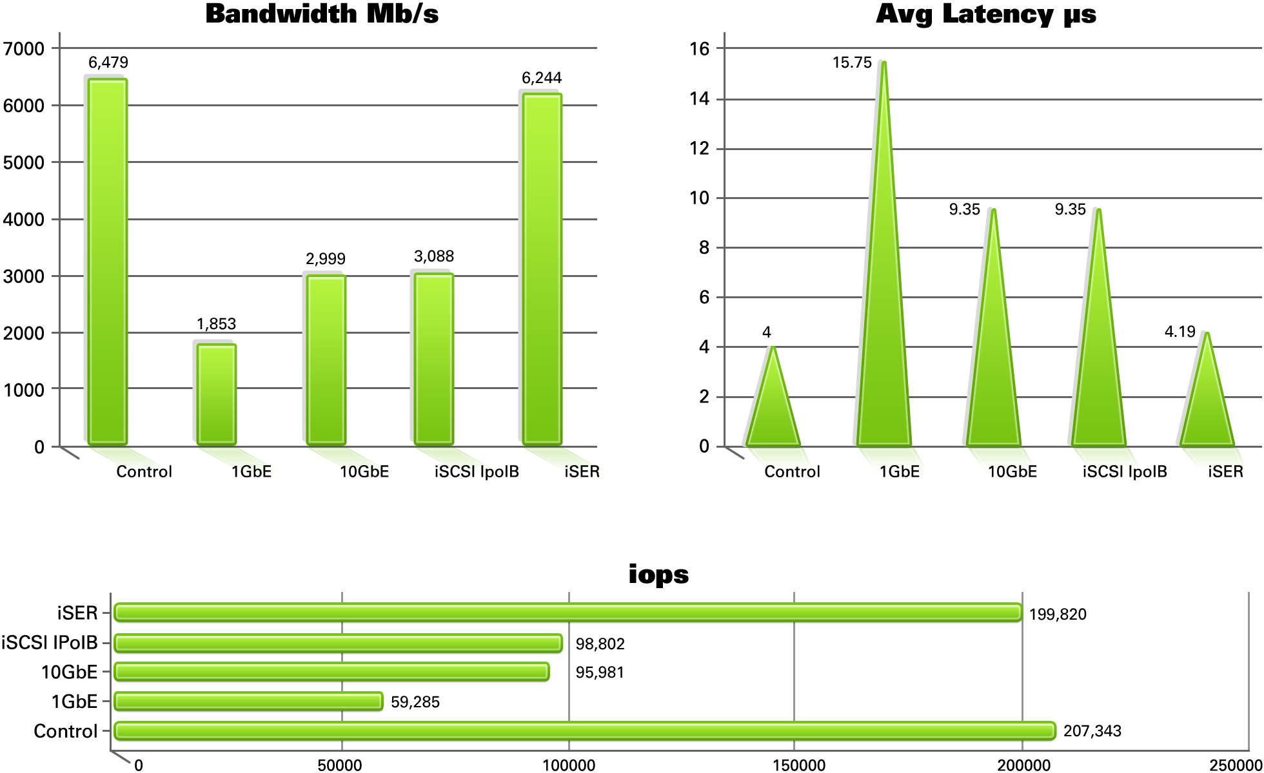
INFINIBAND: производительность хранилища
(под данным Mellanox Technologies Whitepaper)
Вывод:
в режиме RDMA технология Infiniband дает выигрыш более 5-ти раз (!!!)
по параметру производительность/стоимость перед технологией GE

Slide 12
Полоса пропускания MB/s для разных инсталляций
Метод/Интерконнект | ZVOL/ISCSI/EXT4 | ZFS/NFS
GE | 80 | 44
IPoIB | –- | 220
IB RDMA (iSER) | 160 | –-

Slide 13
Итоги/Впечатления
Платформа OpenStack – функциональный и масштабируемый продукт. К сожалению содержит довольно много программных ошибок, исправление которых не поспевает за выходом новых версий.
Файловая система ZFS как «бэкэнд» для систем хранения представляется довольно перспективной. Портирована на Linux со статусом RC. Имеет проблемы с устойчивостью под Linux, однако сообществом не было отмечено случаев потери данных вследствие программных ошибок.
Технология Infiniband представляется наилучшим вариантом для построения высокоскоростных распределенных файловых хранилищ, в частности для организации «облачных» сервисов.

